Slide 1
Analyse conceptuelle et cheminement de pensée Exemple de TFE

Slide 2
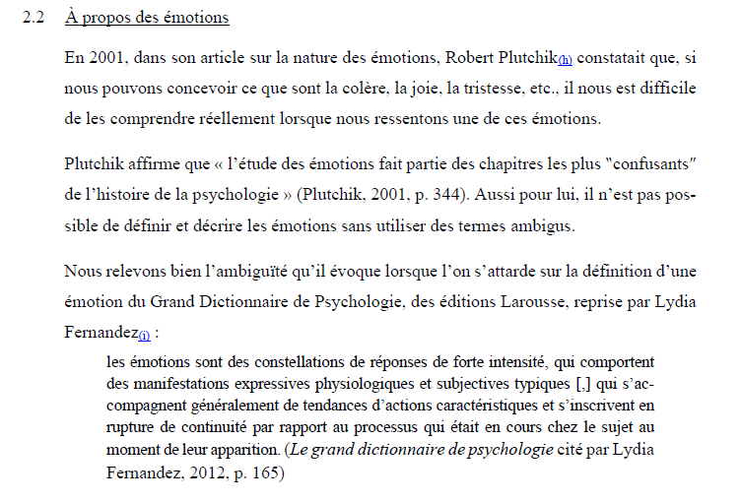
TFE portant sur la gestion des émotions
Définition du concept « émotions »
Paraphrase
Purement théorique
Développement de la définition selon différents auteurs
Citation
Phrase de liaison, fil conducteur
Citation

Slide 3
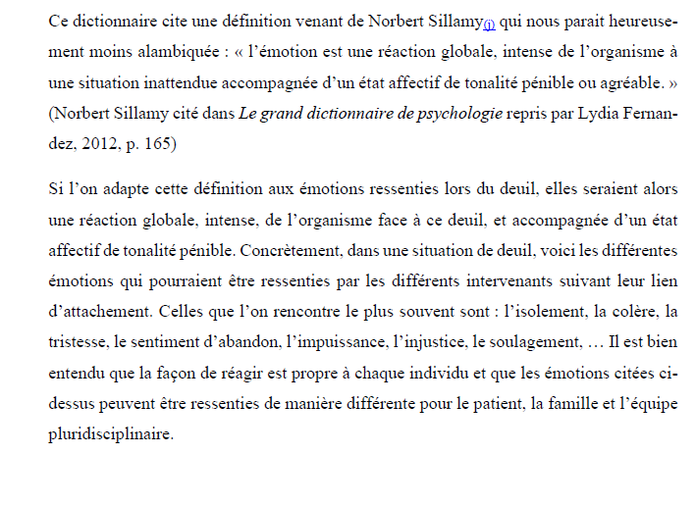
Commentaire
Ici sert à adapter la théorie au contexte du TFE

Slide 4
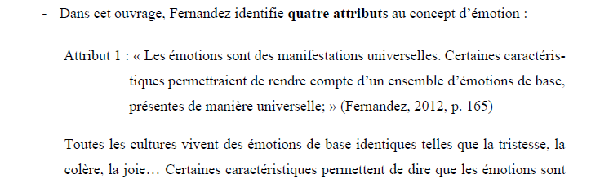
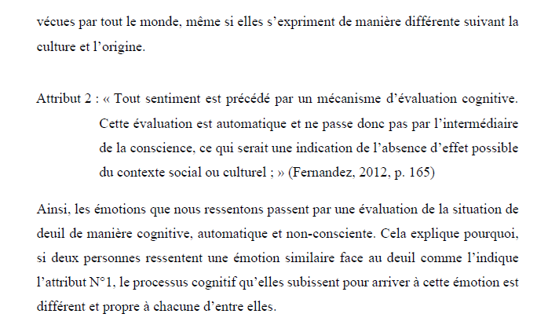
Attributs du concept « émotions »
Théorie
Commentaire
Théorie
Commentaire

Slide 5
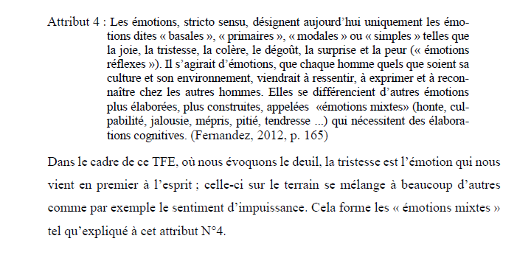
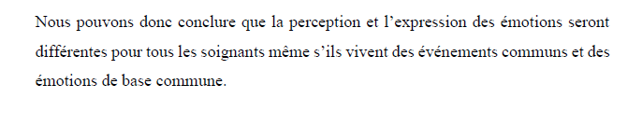
Théorie
Retour sur constat
Lien avec la situation de départ
Commentaire

Slide 6
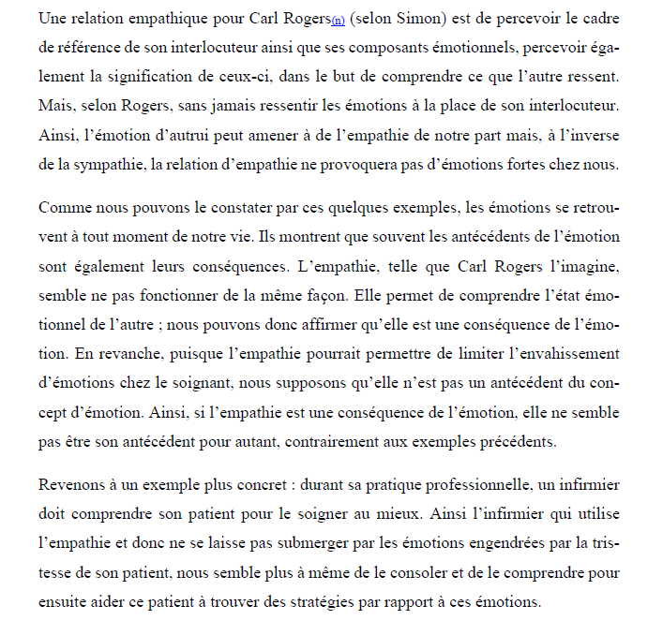
Théorie
Commentaire
Retour sur constat

Slide 7
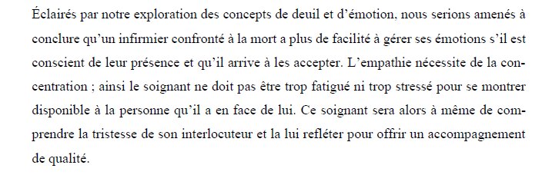
Lien
Fil conducteur

